Slide 1
でんどううんどうを
おこした
コロサイきょうかい
2
か
ピレモン1:5~7

Slide 2
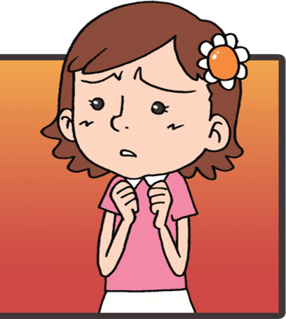
だれも おしえてくれない せいかつ
かぞくや
かんきょうの
もんだい
こたえが ない
ふくいんの
ちからを
じっさいに
たいけんできない
べんきょうと
みらいの
しんぱい
レムナントの
しゅくふくを
じっさいに
たいけんできない

Slide 3
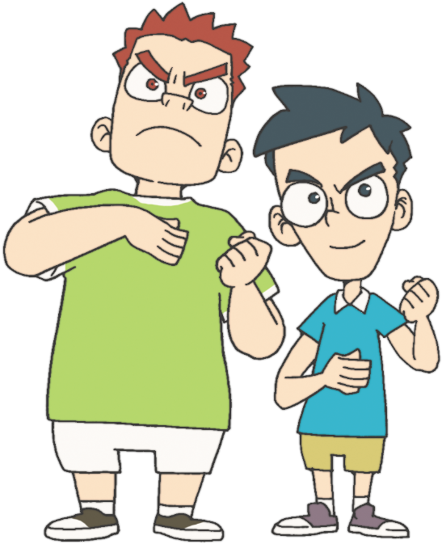
どうすれば よいのでしょうか
きょうかいしを とおして
まなぼう
れきしを
みて
まなぼう
かみさまの
みことばを
とおして
まなぼう

Slide 4

７にんの レムナントのように じだいを おしえる リーダーに なることができます
ヨセフ
パウロ
モーセ
イザヤ
サムエル
エリヤ
ダビデ

Slide 5
でんどううんどうを
おこした
コロサイきょうかい
2
か
ピレモン1:5~7

Slide 6
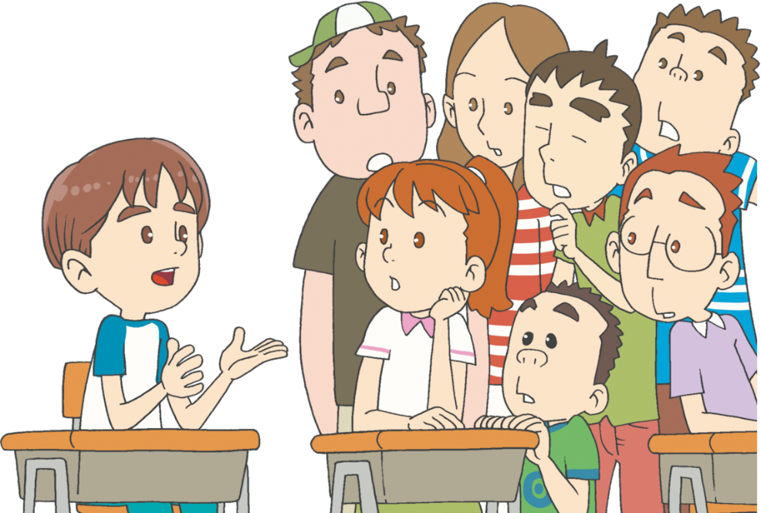
いちどだけでも でんどうを した けいけんは ありますか
でんどうを どのように すれば よいのかと
しつもんを するだけでも しゅくふくされます
わたしが でんどうして
すくわれた ひとは
ひとりでも いますか

Slide 7
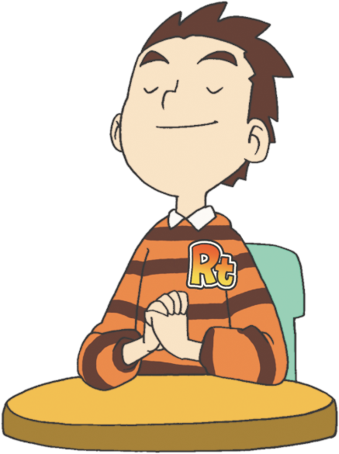
ひとつの ちいき ひとつの げんばを おいて しゅうちゅういのりを しましょう
でんどうを さまたげる
くらやみが しばられて
でんどうの もんが
ひらかれますように！

Slide 8
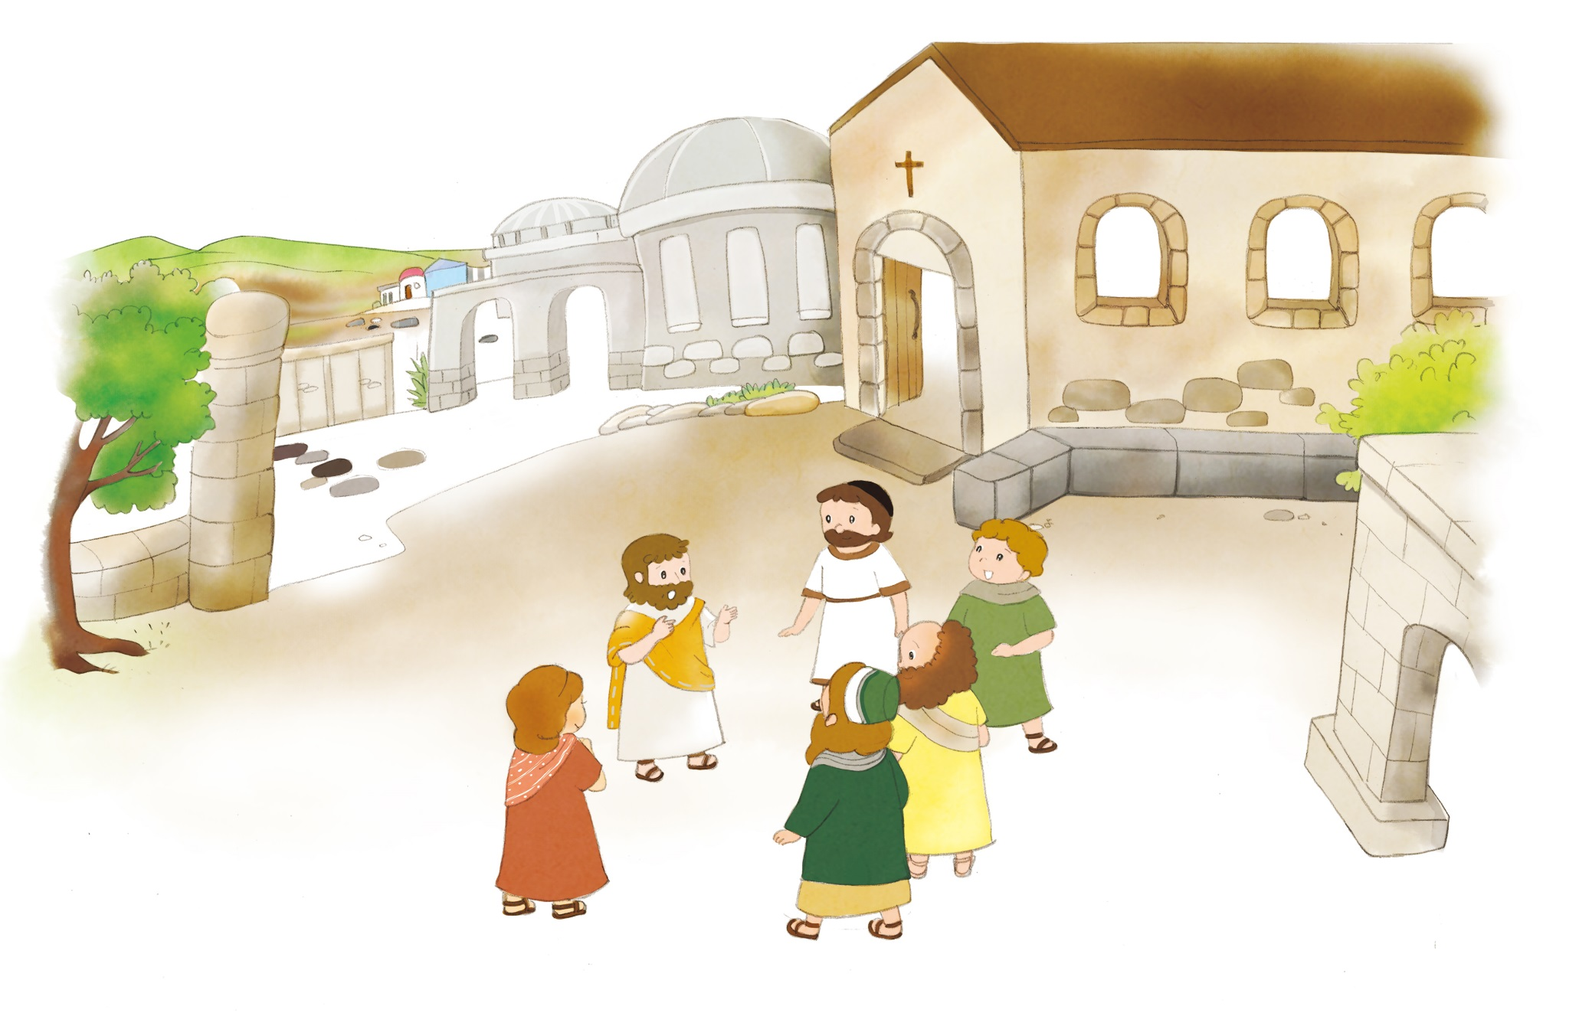
1. コロサイちいきの とくせいが あります
こだい プルギアしゅうの としでした
ぼうえきの ちゅうしんち でした
ぐうぞうすうはいが はげしかったです

Slide 9
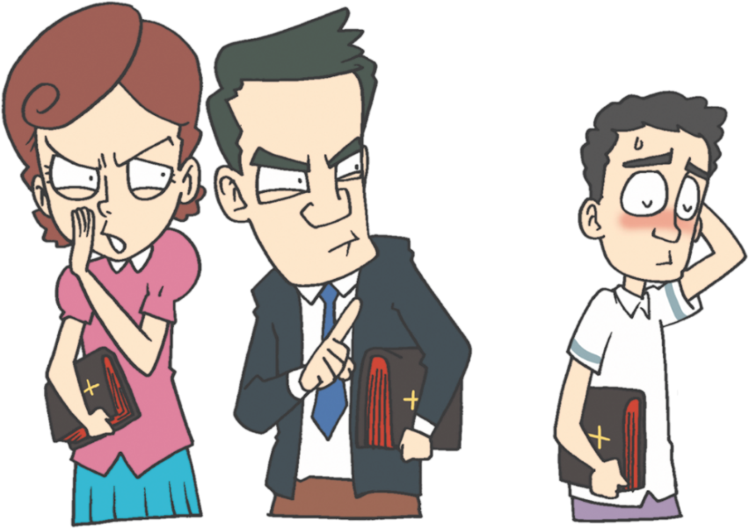
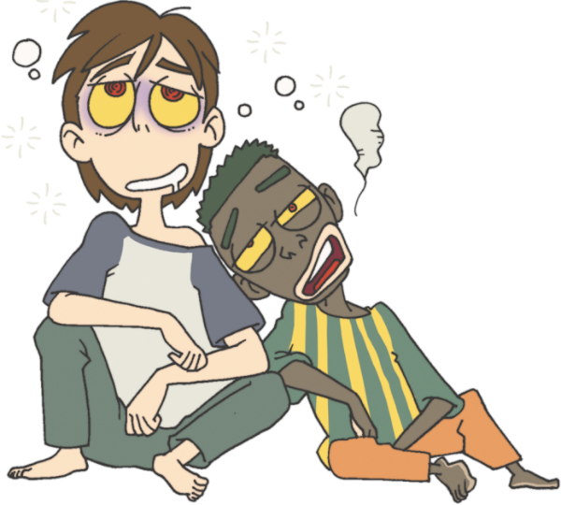
2. すてられた ちいきでした
れいてきに すてられた ちいきでした
かみさまから とおく はなれていました
(コロサイ1:21, 2:13)
かみさまを しんじる まえの
ふるい しゅうかんを もっていました

Slide 10
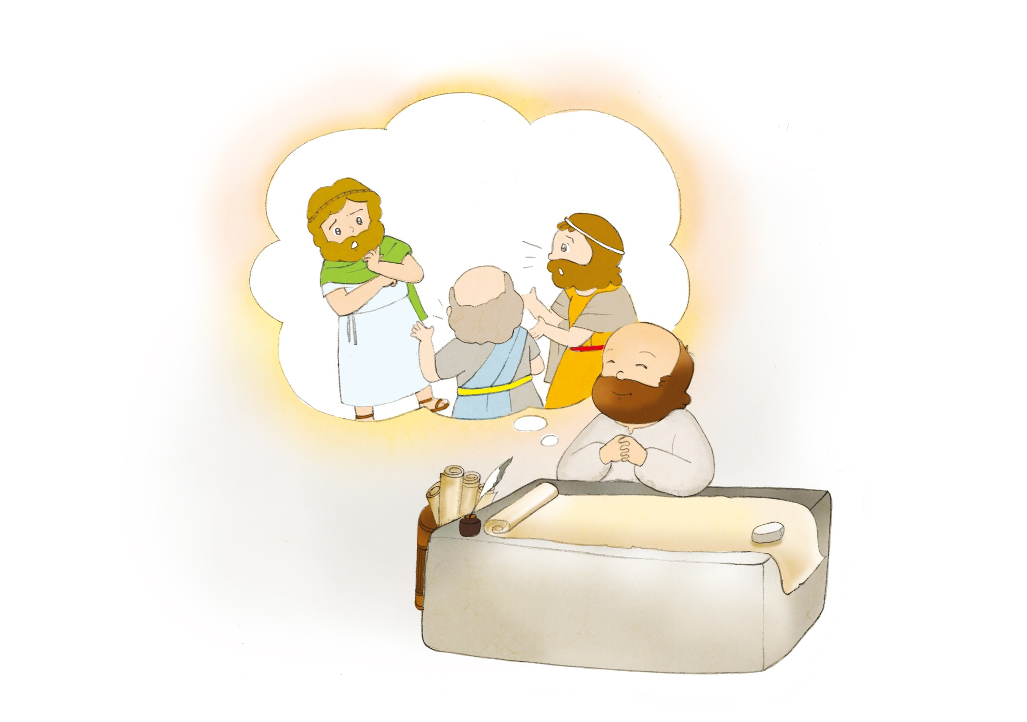
3. ところが ふくいんが つたえられました
エパフラスによって ふくいんが つたえられました(コロサイ4:12～13)
ピレモン、アルキポなど りっぱな でしが いました
パウロの とくべついのりの なかに ある きょうかいでした

Slide 11
わたしの まわりにも コロサイの ように
すてられた げんばが あるかを かんがえて
でんどうの ために いのりましょう
.

Slide 12



フォ
ー
ラム
し
て
こく
いん
し
よう
みことばの なかで いちばん こころに
のこった ことを フォーラムしよう
わたしの でんどうに ついて フォーラムしよう
こんしゅう じっせんすることに ついて
フォーラムしよう

